Slide 1
Математика
Закрепление ранее изученного материала

Slide 2
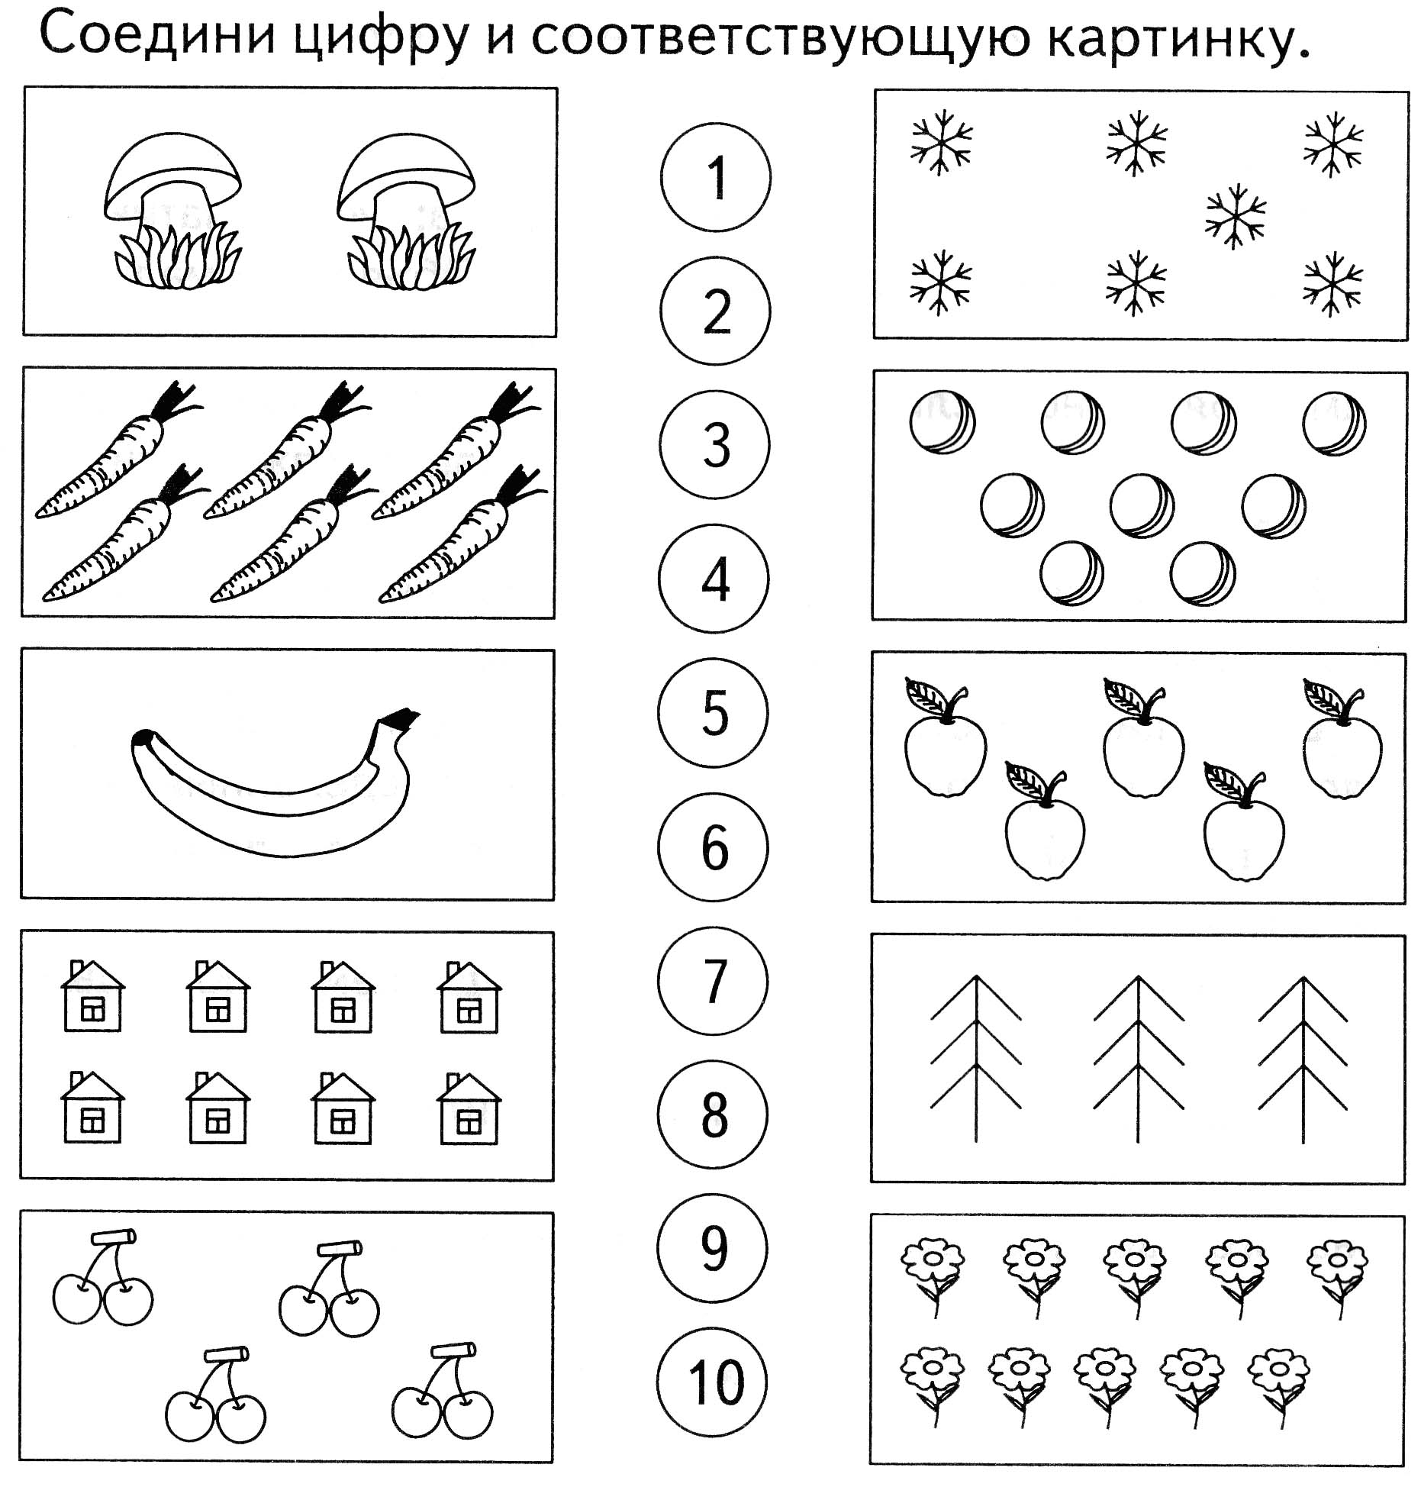
Задание надо распечатать.
Оно есть в папке «Дополнительный материал»

Slide 3
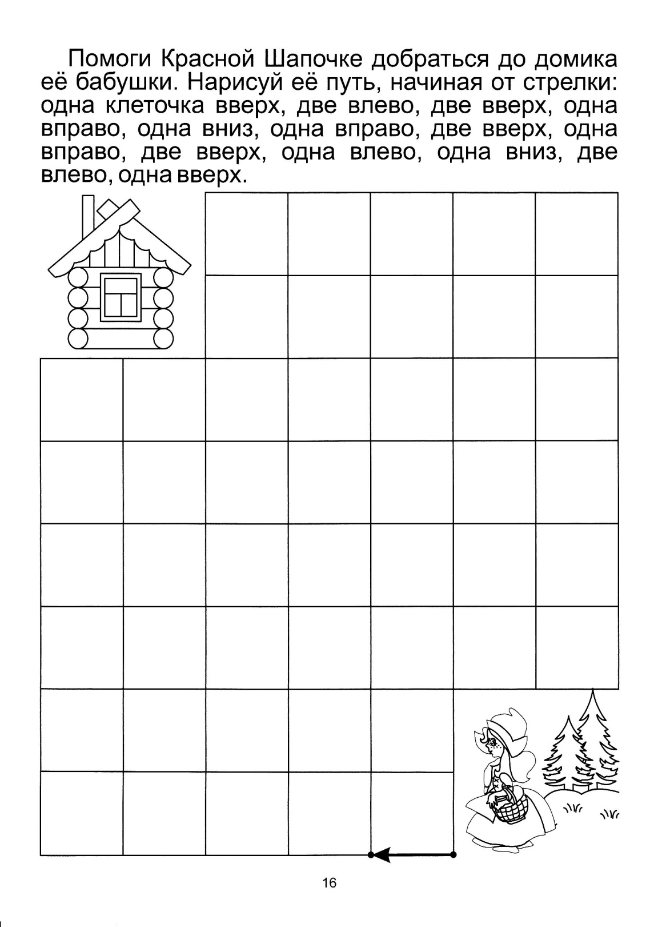
Задание надо распечатать.
Оно есть в папке «Дополнительный материал»

Slide 4
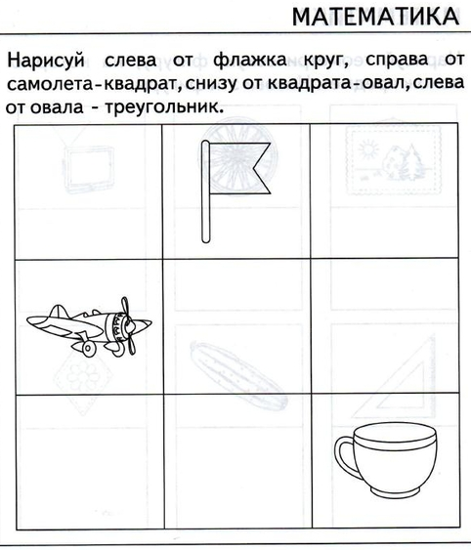
Задание надо распечатать.
Оно есть в папке «Дополнительный материал»

Slide 5
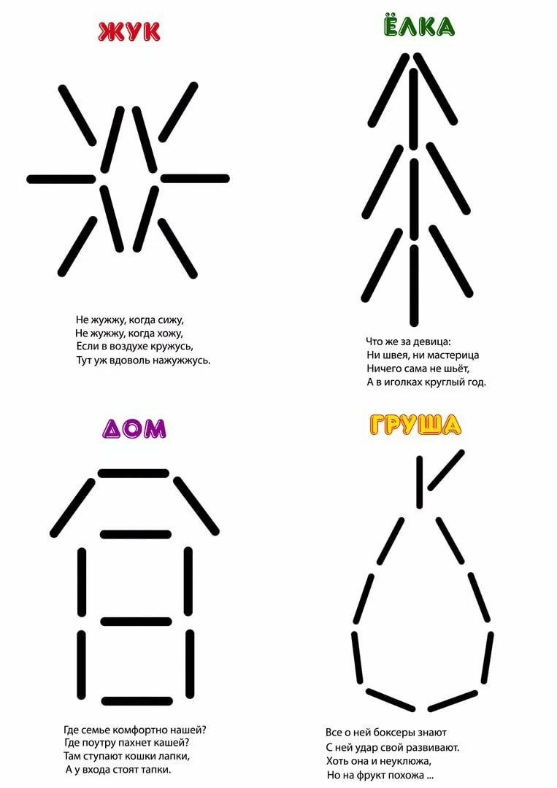
Для этого задания можно использовать счетные палочки или спички. Изобразите предметы используя схемы.

Slide 6
Предложите ребенку из счетных палочек изобразить предметы.

